Slide 1
Dispositifs de soins pour la schizophrénie, apports des usagers, des proches et des professionnels: complémentarité, synergie…
Toulouse, 27 juin 2018
Francine Dubé

Slide 2
L’expérience québécoise… POUR et PAR les personnes touchées par la schizophrénie
La SQS – organisme francophone dédié à la schizophrénie, unique en Amérique !
Nos réalisations - Pour et Par…
La famille…
L’usager…
Le soignant…
L’Établissement…
Les effets sur le rétablissement
Nos constats
Des liens inspirants

Slide 3
Mission de la SQS
La mission: contribuer à l’amélioration de la qualité de vie des personnes touchées par la schizophrénie et les psychoses apparentées, par le biais d’activités éducatives et de soutien, de sensibilisation publique, de participations aux politiques gouvernementales et de contributions à la recherche et ce, partout au Québec.
En chiffres:
- Une implication au niveau provincial et national
- Plus de 600 membres
Parmi nos membres : des familles, des personnes atteintes, des intervenants, des chercheurs et des organismes

Slide 4
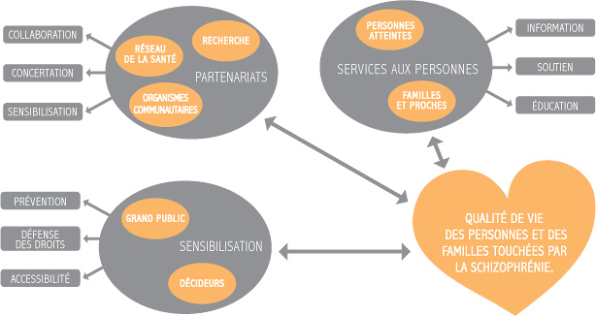
Le mandat de la SQS

Slide 5
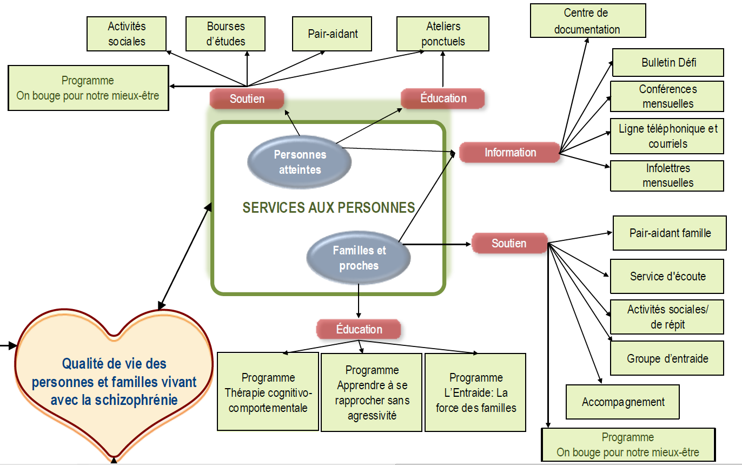
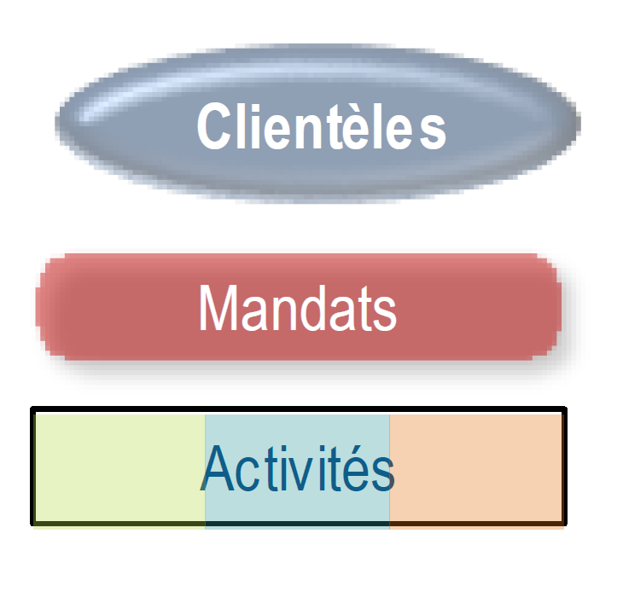
Services aux personnes
Légende

Slide 6
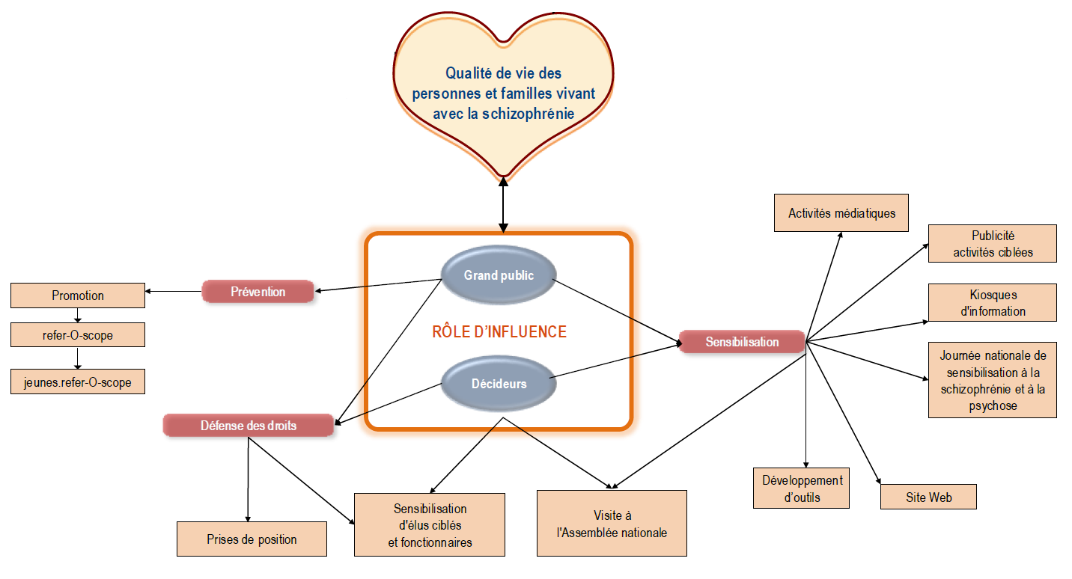
Rôle d’influence
Légende

Slide 7
Notre équipe pivot
Soutien- Information- Éducation
Conseillère en soutien psychosocial – cl. Familles + autres
Pair aidant famille(2)
Pair aidant – pers. atteintes
Conseillère en communication
Adjointe au service à la clientèle
Experts collaborateurs
Partenariats, prévention, défense des droits , sensibilisation
Conseillère en communication
Directrice générale
Experts et Membres bénévoles

Slide 8
Notre boîte à outils …
refer-o-scope.com (familles et professionnels) *
jeunes.refer-o-scope.com *
Programme « Pair aidant famille » *
Brochures *
Le pouvoir social des employeurs
Comprendre un premier épisode de psychose pour mieux agir
Signet sur l’importance du traitement *
Feuillet sur la schizophrénie résistante *
Feuillet « Pair aidant »
Feuillet « Pair aidant famille »
Cahier du participant – 3 programmes d’éducation
* disponibles à www.schizophrenie.qc.ca

Slide 9
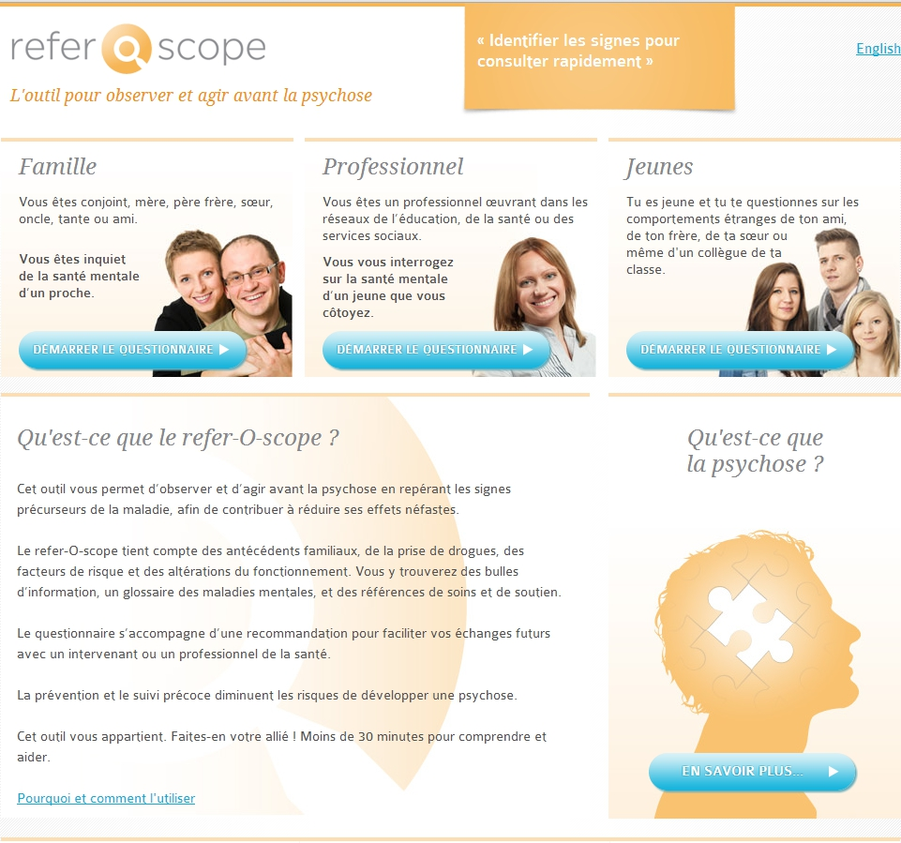
www.refer-o-scope.com

Slide 10
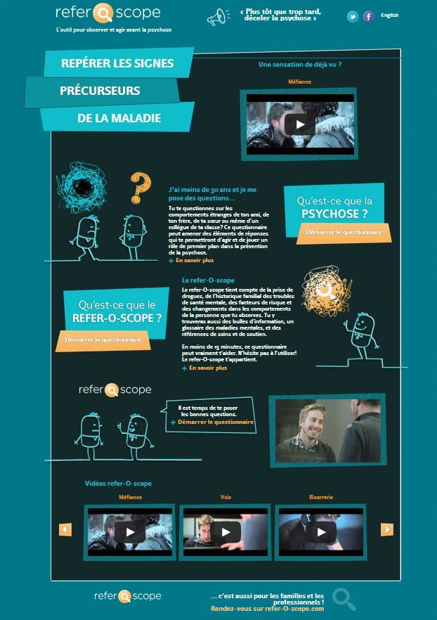

Slide 11
Dépliant promotionnel de la SQS

Slide 12
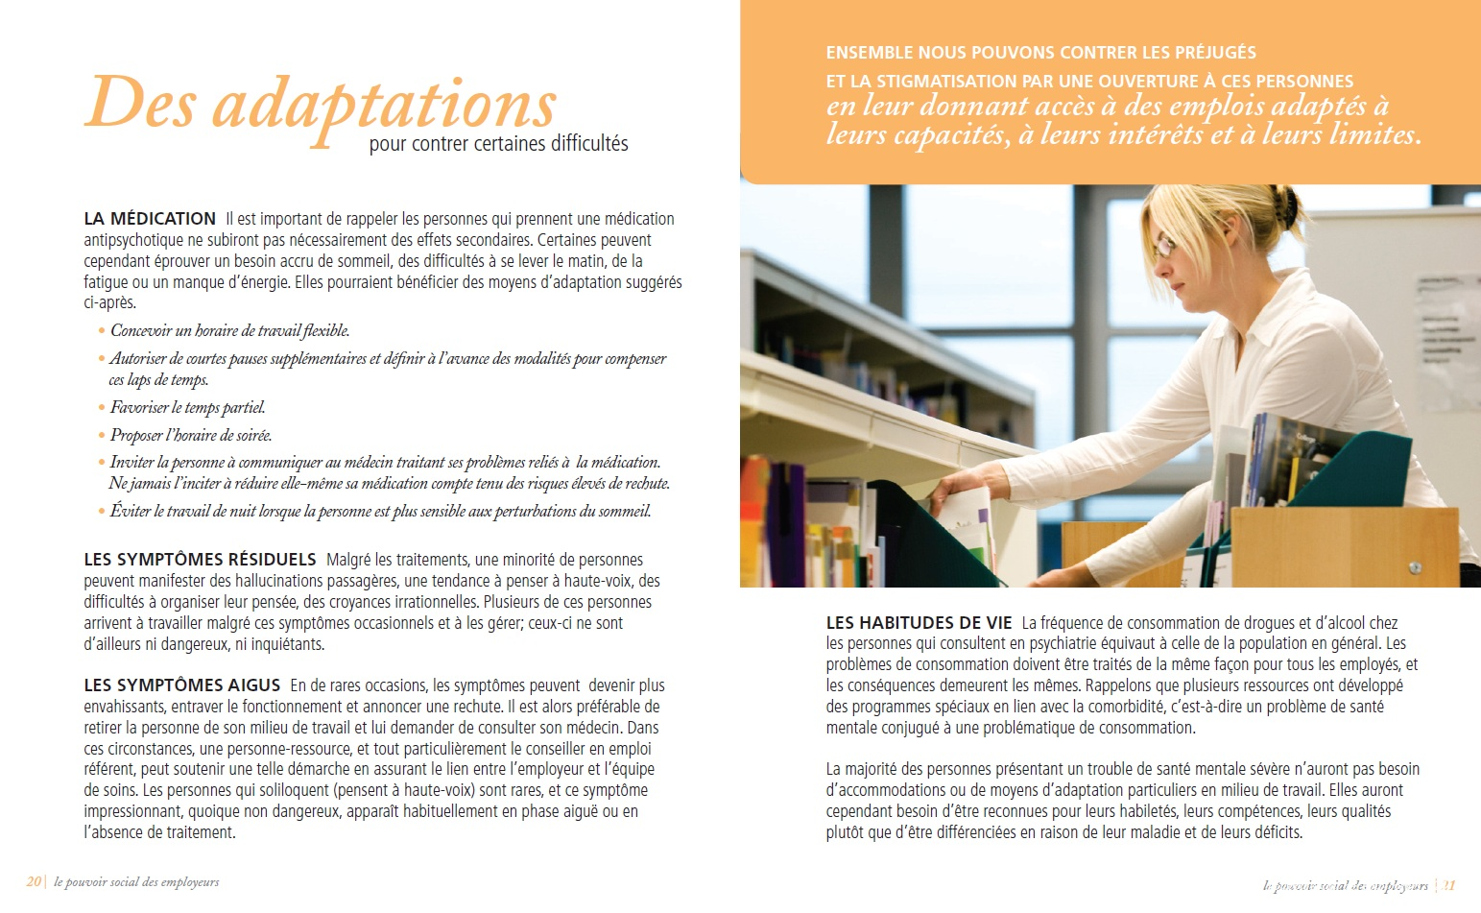
Brochure « Le pouvoir social des employeurs »

Slide 13
Signet sur l’importance de l’adhésion au traitement

Slide 14
Brochure « Comprendre un premier épisode de psychose… pour mieux agir! »

Slide 15
Dépliant sur la schizophrénie résistante

Slide 16
Dépliant service Pair aidant

Slide 17
Dépliant service Pair aidant famille

Slide 18
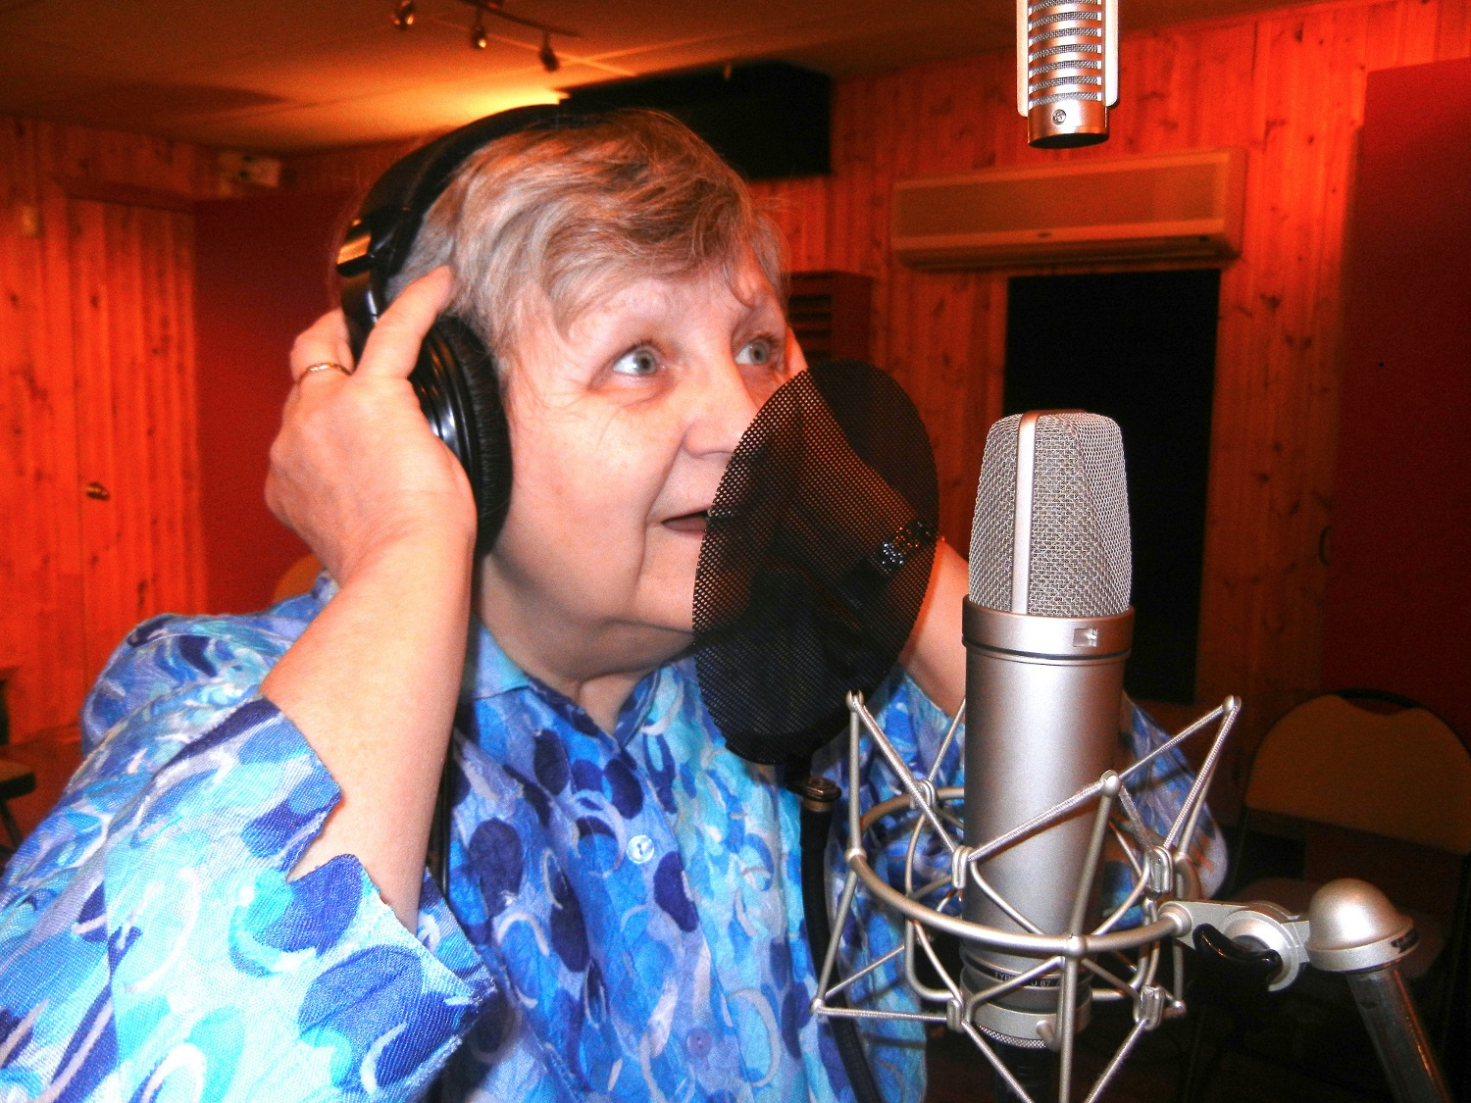
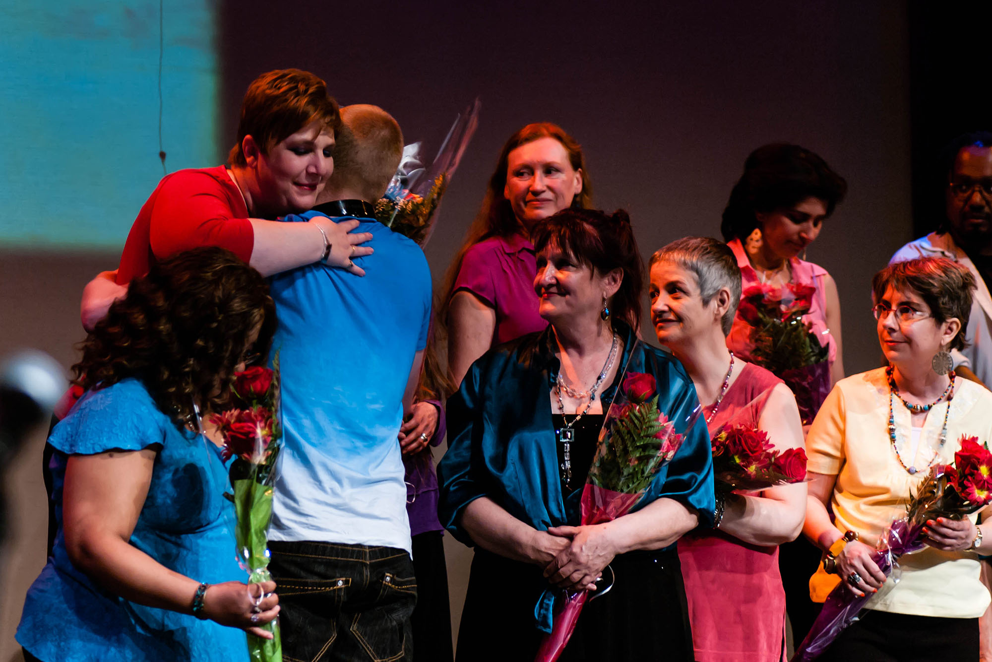
« Le chant du cœur » Atelier thérapeutique

Slide 19
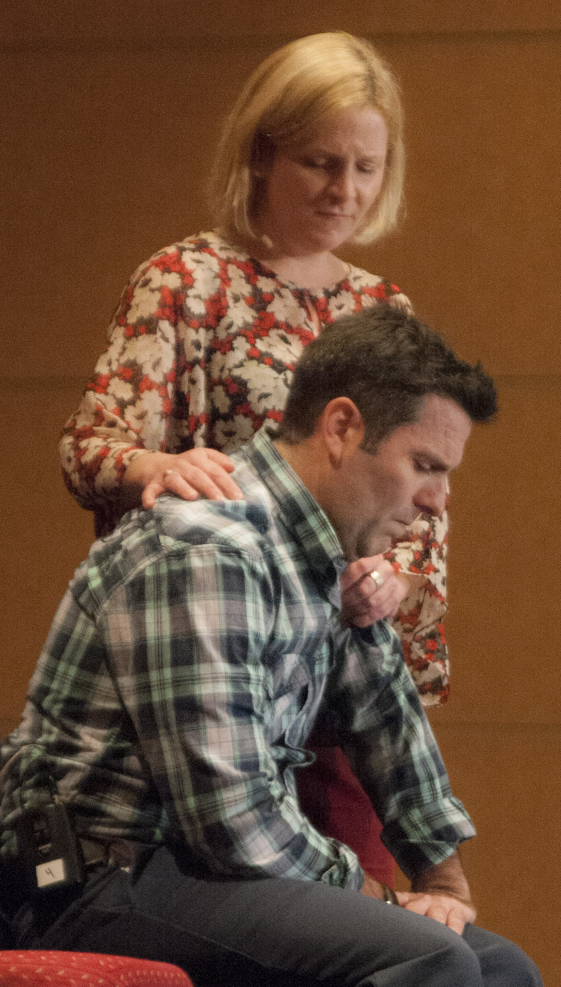
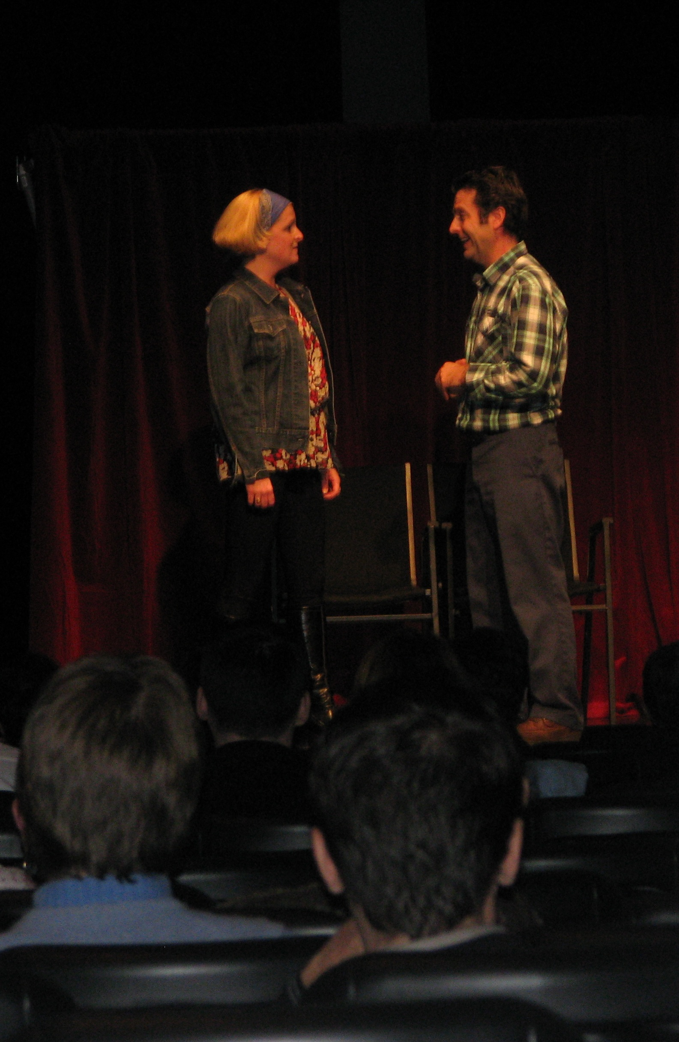
Place au théâtre ! « Si prêt si proche, la conquête d’une place à prendre »

Slide 20
« On bouge pour notre mieux-être »

Slide 21
Nos choix stratégiques
Pair aidance – Primauté de la personne
Être là où est la clientèle !
S’impliquer (Avis-Consultation-participation-positionnement)
S’associer
aux organismes régionaux pour des projets locaux
aux chercheurs
aux regroupements/associations
médias

Slide 22
Pour et Par… la famille Cliente Accompagnatrice Partenaire

Slide 23
Pour et par… la famille
Pair aidance – soutien/accompagnement individuel
Animation – programmes d’éducation
Consultation – recherche/établissements
Témoignages
En direct: Présentations – colloques professionnels, établissements scolaires, résidents psychiatrie, autres…
Site web et réseaux sociaux

Slide 24
Cliente et Accompagnatrice
Ce que la science confirme…
Partenaire de soins
PASM 2015-2020
Enjeu principal
Facteurs clés

Slide 25
La famille…le seul lien durable !
La science le confirme…
(Briand et coll. 2014) (Machin & Reppert 2013)
Bien soutenue, elle joue auprès de son
proche malade un rôle important dans…
le cheminement vers son rétablissement
l’amélioration de sa qualité de vie
son intégration dans la communauté
(CSMC –Stratégie en matière de SM);
Un soutien adéquat à la famille atténue les facteurs de stress associés à la fourniture de soins au proche
L’absence de soutien peut avoir des effets négatifs sur elle (sa propre santé et son bien-être) et compromettre ainsi leur capacité d’offrir l’accompagnement au proche;
L’accompagnement…
Contribution majeure au système de santé.

Slide 26
La famille…le seul lien durable !
Priorités et besoins des familles
(Sondage SCS 2012)
La sécurité et la qualité de vie du proche atteint;
La reconnaissance et le respect pour leur rôle;
L’information et des occasions d’améliorer leurs compétences;
La reconnaissance de leurs besoins personnels.

Slide 27
Une famille accompagnatrice/partenaire, Facteurs clés pour y arriver… (1)
Reconnaissance du rôle important de
la famille – le filet de sécurité
2. Meilleur soutien – psychologique!
Suivi et accompagnement dans le milieu pour leur proche (SIV - SIM)
4. Comprendre – Apprendre (cf. Programmes d’éducation)
5. Référence systématique vers les ressources de soutien communautaires.

Slide 28
Une famille partenaire…
Facteurs clés pour y arriver… (2)
6. Des professionnels formés aux nuances
de la confidentialité
être écouté pour mieux aider!
7. L’implantation de protocoles de communication « obligatoires »
(Urgence, hospitalisation, sortie et suivi externe)
8. Centres de soutien à proximité

Slide 29
Partenaire de soins!
« Faire ensemble
et autrement »
PASM – Mesure 1.4
Reconnaître leur détresse
Favoriser et soutenir leur implication dans le processus clinique du proche
Respect de leurs droits
Actualiser la règle de « confidentialité »
Participation active!
Les renseigner systématiquement sur les associations de familles
Orientation systématique vers les organismes de soutien aux familles

Slide 30
Partenaire de soins!
PASM – Mesure 1.5
Soutenir leur participation active…
Guide en matière de participation active…
Mise en place, maintien, suivi et évaluation de leur participation à la planification et à l’organisation de services.

Slide 31
Partenaire de soins!
Enjeu principal
De la famille dérangeante, rejetée, exclue de tout le processus concernant son proche…
il est maintenant impératif de se mettre à jour…
Fournisseurs de soins/services
Urgent besoin de changement de culture – la famille fait aussi partie de leur clientèle… patient partenaire et famille partenaire!
Formation des professionnels et intervenants pour améliorer leurs connaissances et leur sensibilité par rapport au vécu des familles…
Adapter les approches en s’ouvrant à des collaborations avec des ressources expertes du réseau communautaire…
Établir un protocole de référencement vers les organismes de soutien
Développons le réflexe !

Slide 32
Pour et Par… l’utilisateur de services Client Aidant Partenaire

Slide 33
Pour et Par… l’usager Client PASM 2015-2020 « Faire ensemble et autrement »
Deux orientations stratégiques
Primauté de la personne
Plein exercice de sa citoyenneté

Slide 34
PASM 2015-2020 « Faire ensemble et autrement »
Mandat à chaque établissement de santé et services sociaux:
Élaborer et mettre en œuvre un plan d’action détaillé…
Dans l’organisation de services, la lutte à la stigmatisation et le respect des droits;
Participation active de l’usager en matière de planification, organisation, réalisation et évaluation;
Approche orientée vers le rétablissement

Slide 35
Nos expériences Pour et Par… l’usager Aidant
Pair aidance
Services individuels
Activités de groupe (café causerie, atelier de photographie, billard. etc.
Thérapie par le chant ‘Le chant du cœur’ + recherche évaluative

Slide 36
Nos expériences Pour et Par… l’usager Partenaire
En recherche…
recherche-action participative
Projet citoyen – CRFS – IUSMM
Projet AVATAR – IPPM
En enseignement
Exercer une influence positive sur les mentalités
Témoignages auprès d’universitaires, professionnels du réseau de la santé
Programme universitaire Univ.de Montréal
Modèle ‘Recovery College’ – Université du Québec Trois- Rivières (UQTR)

Slide 37
Pour et Par… le soignant
Sensibilisation par le Théâtre :
‘Si près, si proches, la conquête d’une place à prendre’
Présenté à plus de 5 000 professionnels
Service ‘Pair aidant famille’
Développement
Expérimentation
Cogestion

Slide 38
Pour et Par… l’Établissement
Contribution / Participation aux entités organisationnelles en soins, recherche et enseignement
Conseils d’administration, Comités consultatifs ou autres… Remise annuelle de bourses à de jeunes chercheurs, Bibliothèque vivante, etc.
Ententes de services
Pair aidant famille (PAF), Pair aidant (PA)
Protocole de référencement (organismes de soutien aux familles)

Slide 39
Les effets sur le rétablissement des personnes
L’exercice de la pleine citoyenneté
Avoir une place…s’inclure dans la communauté
Avoir ‘sa’ place…participer socialement: logement, travail, études, sport/loisir/culture
Être un sujet… être quelqu’un !
… et non une maladie!
Ex. Au Québec,
Moyenne de 40 bourses d’études octroyées annuellement- record canadien !
60% des 154 pairs aidants formés sont en emploi
+ de 40% des PA en emploi (clinique PEP 70%)
Stratégie de logements sociaux diversifiés

Slide 40
Les constats de l’expérience
Le principal défi…financement !!!
Établir sa crédibilité –
Identifier les besoins réels/ validés
Miser sur la qualité
Innover
Établir et maintenir les collaborations –
Contact direct – Reconnaissance -
« Se vendre ! »
Être connu et reconnu!

Slide 41
Liens recommandés
Commission de la santé mentale du Canada
http://www.mentalhealthcommission.ca/Francais
Plan d’action en santé mentale – Ministère de la santé et des services sociaux du Québec (PASM)
http://publications.msss.gouv.qc.ca/msss/document-001319/
Centre d’études sur la réadaptation, le rétablissement et l’intégration sociale (CÉRRIS)
http://www.iusmm.ca/le-cerris/meilleures-pratiques.html
La Chaire sur la schizophrénie
http://www.iusmm.ca/le-cerris/meilleures-pratiques.html
Société québécoise de la schizophrénie et des psychoses apparentées (SQS)
https://www.schizophrenie.qc.ca/fr/
http://www.iusmm.ca/recherche/chaire-sur-la-schizophrenie.html

Slide 42
Vision Innovation Ouverture

